Slide 1
第三章
宪法的指导思想和基本原则

Slide 2
本章的教学目的、概念和方法
一、教学目的和基本要求
把握宪法的基本原则的内涵及其历史演变，了解不同国家宪法基本原则的异同，正确认识宪法基本原则在宪法规范中的具体体现。
二、基本概念
国家权力；人民主权；基本人权；
权力制约与监督；单一制

Slide 3
三、学习方法
1.历史分析的方法：从整体上把握宪法基本原则内涵的历史演变。
2.比较分析的方法：比较中外宪法宪法基本原则内涵的异同与文化的差异性
3.规范分析的方法：结合宪法文本中，熟练掌握宪法基本原则在文本中的规范体现。
4.案例分析方法：通过对现实生活中宪法案例的分析和探索，揭示宪法案例中的基本宪法原理，加深对宪法的理解。

Slide 4
四、思考题
1.宪法修正案中增加关于人权的规定有什么重要意义？
2.结合刑事诉讼法的修改，说明宪法基本人权原则在社会生活中如何发挥的作用？
3.联系所学知识，思考我国省、自治区、特别行政区之间地位的差异？
4.结合人民主权原则，谈一下对选举法修改的认识？

Slide 5
第一节 宪法的指导思想
一、宪法指导思想的概念
宪法指导思想：制定或修改宪法时确定宪法的方向和基本原则的理论基础和基本价值趋向，是宪法的灵魂。
  决定宪法的基本原则和基本发展方向。
  影响国家的经济发展、政治稳定和社会和谐。
  决定和影响其他法律的内容和整个法律体系的发展。
  决定和影响文化教育和思想道德的发展方向。
二、我国宪法指导思想的发展
  1982年宪法修改：四项基本原则。
  1993年修宪建议中提出“中国特色社会主义理论”。
  1997年邓小平理论的确立和宪法的规定。
  2004年宪法修改：三个代表重要思想作为国家的指导思想。
  指导思想的发展与完善：通过宪法实施和实践，实现宪法指导思想，用宪法规范的表述使之具有权威性、规范性与可操作性。

Slide 6
第二节 宪法基本原则
一、宪法基本原则概述
（一）宪法基本原则的概念
宪法的基本原则就是指通过宪法规范所体现的宪法内容、基本标准、基本准则或者基本界限。
（二）宪法的共同基本原则
1.人民主权
2.基本人权
3.权力制约
4.法治原则
各国因其历史文化背景的不同，有各自不同的特有原则。

Slide 7
人民主权原则
一、人民主权原则的界定
人民主权原则又称为“主权在民”原则，是指国家的权力属于人民，为人民所有，来源于人民。
二、让.布丹与卢梭的相关论述
布丹关于主权的论述
卢梭关于人民主权的论述

Slide 8
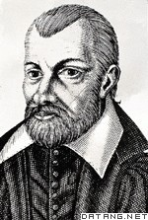
布
丹

Slide 9
布丹认为主权是在臣民之上，不受法律节制的最高权力。主权拥有者，除了上帝的旨意和自然法之外，任何人的法律都可不必遵守，因为法律是由主权所创造的。主权拥有者不必然是君主，也可能是国会。主权包含了有设立官署和规定其职务的权力；立法和废法的权力；宣战与媾和的权力；接受请愿的权力；生杀之权力等。

Slide 10
让布丹《论共和六书》
主权的六大特点：
（一）主权是国家的最高权力（supremacy）；
（二）主权具有不受限制性（unlimitation）；
（三）主权的永久性（perpetuality）；
（四）主权具有普遍性（universality）；
（五）主权的不可分割性（undivisibility）；
（六）主权的不可让予性（inalienability）。

Slide 11
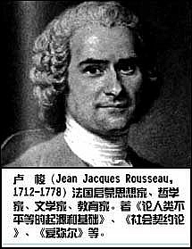

Slide 12
卢梭《社会契约论》
我设想，人类曾达到过这样一种境地，当时自然状态中不利于人类生存的种种障碍，在阻力上已超过了每个个人在那种状态中为了自存所能运用的力量。于是，那种原始状态便不能继续维持；并且人类如果不改变其生存方式，就会消灭。然而，人类既不能产生新的力量，而只能是结合并运用已有的力量；所以人类便没有别的办法可以自存，除非是集合起来形成一种力量的总和才能够克服这种阻力，由一个唯一的动力把它们发动起来，并使它们共同协作。

Slide 13
这些条款无疑地也可以全部归结为一句话，那就是：每个结合者及其自身的一切权利全部都转让给整个的集体。
结合的行为包含着一项公众与个人之间的相互规约；每个个人在可以说是与自己缔约时，都被两重关系所制约着：即对于个人，他就是主权者的一个成员；而对于主权者，他就是国家的一个成员。

Slide 14
三、人民主权原则在我国宪法中的体现
１.宪法明确确认人民主权原则
宪法第１条规定：“中华人民共和国是工人阶级领导的、工农联盟为基础的人民民主专政的社会主义国家。”宪法中虽然没有出现“人民主权”的概念，但人民主权原则的含义已经非常明确。
２.宪法规定了人民主权原则实现的基本途径和方式
宪法第2条：人民行使国家权力的机关是全国人民代表大会和地方各级人民代表大会。
人民依照法律规定，通过各种途径和形式，管理国家事务，管理经济和文化事业，管理社会事务。

Slide 15
３、宪法规定了公民的基本权利和自由
宪法第二章：公民的基本权利和义务
平等权；政治权利（选举权与被选举权；言论、出版、结社、集会、游行、示威自由）；宗教信仰自由；人身自由（生命权；住宅权；通信自由）；社会经济权利（财产权；劳动权；休息权；社会保障权）；文化教育权利（受教育权；文化权利）；监督权与请求权；特定主体的权利（妇女；儿童；残疾人；华侨、归侨和侨眷）。

Slide 16
基本人权原则
引论——典型事例：
1.东莞警方绳牵卖淫女游街
2.上海市交通执法大队钓鱼执法

Slide 17

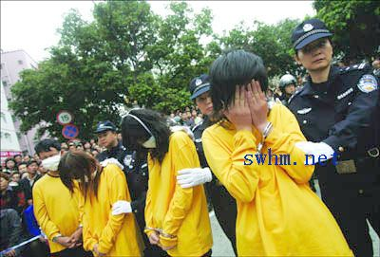

东莞警方绳牵卖淫女游街

Slide 18

上海市交通执法大队钓鱼执法
2009年10月14日，上海市浦东区司机孙中界本是好心搭载“路人”，却被认定为“非法营运”，遭遇钓鱼式执法。18岁的孙中界愤而断指自证清白。

Slide 19
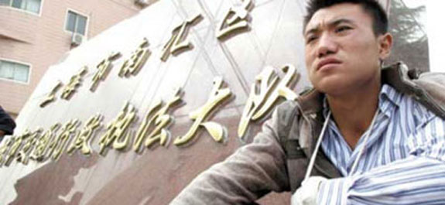
上海市交通执法大队钓鱼执法
2009年10月26日，上海市浦东新区政府宣布，终结孙中界“钓鱼”式执法，并向公众公开道歉，将依法撤销原处罚决定。

Slide 20

钓鱼执法，实为钓鱼罚款，损害了社会道德，打击助人为乐的积极性。

Slide 21
基本人权原则
一、人权的概念及起源
人权是人之为人的权利，是作为人应该享有的自由或资格。人权最初是从道德权利中发展起来的，人权作为道德权利，具有超国家性与超实定法的性质。
自然权利学说
法国1793年《人权宣言》
美国1776年《独立宣言》

Slide 22
自然权利
天赋人权，一译“自然权利”，基本精神是强调人具有与生俱来的权利，这些权利是人生而有之的，不是别人赋予的，因此绝不应该被剥夺。

Slide 23
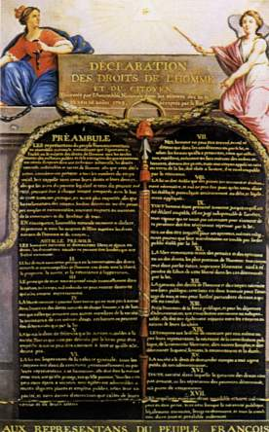
法国 人权宣言

Slide 24
法国《人权宣言》
国民议会在主宰面前并在他的庇护之下确认并宣布下述的人与公民的权利：
第一条 在权利方面，人们生来是而且始终是自由平等的。只有在公共利用上面才显出社会上的差别。
第四条 自由就是指有权从事一切无害于他人的行为。因此，各人的自然权利的行使，只以保证社会上其他成员能享有同样权利为限制。此等限制仅得由法律规定之。

Slide 25
第七条 除非在法律所规定的情况下并按照法律所指示的手续，不得控告、逮捕或拘留任何人。凡动议、发布、执行或令人执行专断命令者应受处罚；但根据法律而被传唤或被扣押的公民应当立即服从；抗拒则构成犯罪。
第八条 法律只应规定确实需要和显然不可少的刑罚，而且除非根据在犯法前已经制定和公布的且系依法施行的法律以外，不得处罚任何人。

Slide 26
第九条 任何人在其未被宣告为犯罪以前应被推定为无罪，即使认为必须予以逮捕，但为扣留其人身所不需要的各种残酷行为都应受到法律的严厉制裁。
第十条 意见的发表只要不扰乱法律所规定的公共秩序，任何人都不得因其意见，甚至信教的意见而遭受干涉。
第十一条 自由传达思想和意见是人类最宝贵的权利之一；因此，各个公民都有言论、著述和出版自由，但在法律所规定的情况下，应对滥用此项自由负担责任。

Slide 27
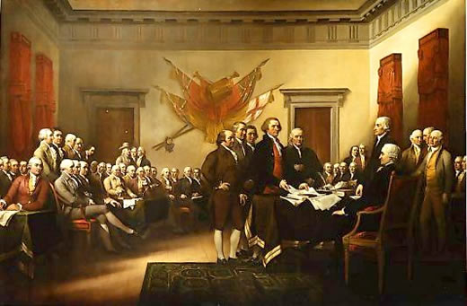
《独立宣言》
1776年7月4日，《独立宣言》由北美第二次大陆会议于费城批准，这一天后成为美国独立纪念日。宣言之原件由大陆会议出席代表共同签署，成为美国最重要的立国文书之一。

Slide 28
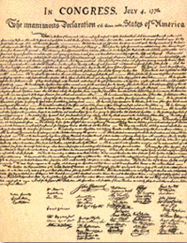
《独立宣言》
《独立宣言》由四部分组成：第一部分为前言，阐述了宣言的目的；第二部分阐述政治体制思想，即自然权利学说和主权在民思想；第三部分列举英国压迫北美殖民地人民的数条罪状，说明独立的合法性和正义性；第四部分，美利坚庄严宣告独立。

Slide 29
二、基本人权原则在我国宪法中的体现
1.宪法第二章“公民的基本权利和义务”
2.2004年宪法第二十四条修正案：宪法第三十三条增加一款，作为第三款“国家尊重和保障人权。”
3.宪法与国际人权条约

Slide 30

《刑事诉讼法》修改
2012年3月14日，十一届全国人大五次会议表决通过了关于修改《刑事诉讼法》的决定。修改后的《刑事诉讼法》明确将“尊重和保障人权”写入第二条。

Slide 31
四川农民与国家争夺乌木归属权案
2012年2月初，四川彭州农民吴高亮无意中在自家承包地里，看到一截约六十七厘米长的黑木头，找专家鉴定后，确认是乌木，且是乌木里的金丝楠木。2月9日，他请挖掘机开挖。但是当地派出所禁止他再挖。接下来4天双方对峙着，都不允许对方去挖掘。后来当地政府把乌木挖出来拉走了。7月26日，吴高亮正式向成都市中级人民法院提起诉讼，被告是四川省彭州市通济镇政府。

Slide 32


Slide 33

基本人权原则的效力（一）
基本权利作为主观权利
基本人权原则要求直接受害者有权向法院请求司法救济。

Slide 34
基本人权原则的效力 （二）
基本权利作为客观法则
基本人权原则要求国家要致力于建立和维持一种使每个人的权利得到尊重的法律秩序。
1.要求国家机关的设置要以保障人权为目的。
2.要求国家机关的行为要以保障人权为出发点。

Slide 35
行政执法机关为何乐于从事“钓鱼”罚款的行为
1.经济利益驱使：政府的财政行为没有得到有效约束。
2.行政权滥用：依法行政状况令人忧虑。
3.完成上级政府下达的工作指标。
思考：我国的国家机关（尤其是行政机关）在具体结构和设置等方面是否充分落实了宪法的人权保障原则？

Slide 36

权力制约和监督原则

Slide 37
权力制约与监督原则
一、权力制约与监督原则的含义
权力制约与监督原则是指在人类社会发展到现阶段还需要国家权力存在并发挥重要作用的情况下，基于人性和国家权力的特性，宪法中必须设计各种制度和方法以控制国家权力的范围和行使，避免其滥用，保障公民权利。

Slide 38
二、洛克与孟德斯鸠的分权学说
1.洛克《政府论（下篇）》
2.孟德斯鸠《论法的精神》

Slide 39
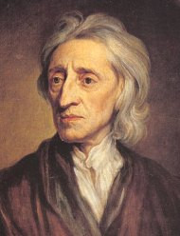
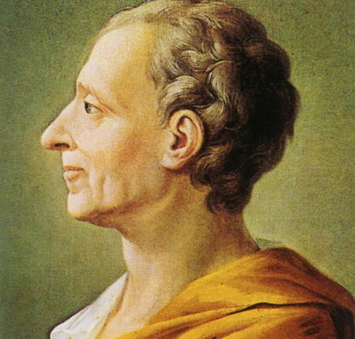
洛克与孟德斯鸠

Slide 40
洛克《政府论》（下篇）
第十二章
洛克将国家权力分为立法权、执行权和对外权。
立法权：享有权利来指导如何运用国家的力量以保障这个社会及其成员的权力。
执行权：负责执行被制定和继续有效的法律，这一权力是经常存在的权力。
对外权：包括战争与和平、联合与联盟以及同国外的一切人士和社会进行一切事物的权力。

Slide 41
孟德斯鸠《论法的精神》
第十一章
如果司法权和行政权集中在同一个人之手或同一机构之中，就不会有自由存在。因为人们会害怕这个国王或议会制定暴虐的法律并强制执行这些法律。

Slide 42
如果司法权不与立法权和行政权分立，自由同样也就不复存在了。如果司法权与立法权合并。公民的生命和自由则将任人宰割，因为法就有压制别人的权力。
如果同一个人或者由显要人物、贵族和平民组成的同样的机构行使以上所说的三种权力，即立法权、司法权和行政权，后果则不堪设想。

Slide 43
三、分权制度的三种类型
英国型：议会内阁制
美国型：总统制
法国型：半总统制半议会制

Slide 44
1、立法权；
2、钱袋权；
3、任命批准权；4、弹劾权；
5、调查权
1、立法权；
2、任命批准权；
3、弹劾权；
国会
1、立法倡议权；
2、立法否决权
总统
最高法院
法官提名权
1、司法审查权
2、弹劾权
美国分权制衡的基本关系图

Slide 45
四、权力制约与监督原则在我国宪法中的体现
1.人民对国家权力的监督
2.公民对国家机关和国家工作人员的监督
3.国家机关之间的制约；宪法第135条
4.国家机关自上而下的监督

Slide 46
单一制原则
一、单一制原则的含义
国家结构形式：国家整体与其组成部分之间的相互关系。
单一制和复合制
单一制：是指国家由若干不具有独立性的行政单位或自治单位组成，各组成单位都是国家不可分割的一部分的国家结构形式。
复合制：是指国家由两个或者两个以上的具有某种独立性的成员单位（邦、州、共和国等）联合组成的联盟国家或者国家联盟的国家结构形式。
中国实行单一制的国家结构形式

Slide 47
二、民族区域自治
民族区域自治是指在中华人民共和国范围内，在中央政府的统一领导下，以少数民族聚居区为基础，建立相应的自治地方，并设立自治机关，行使宪法和法律授予的自治权的政治制度。
民族区域自治是为了在单一制之下实现民族平等和民族团结互助而采取的特殊政治制度。

Slide 48
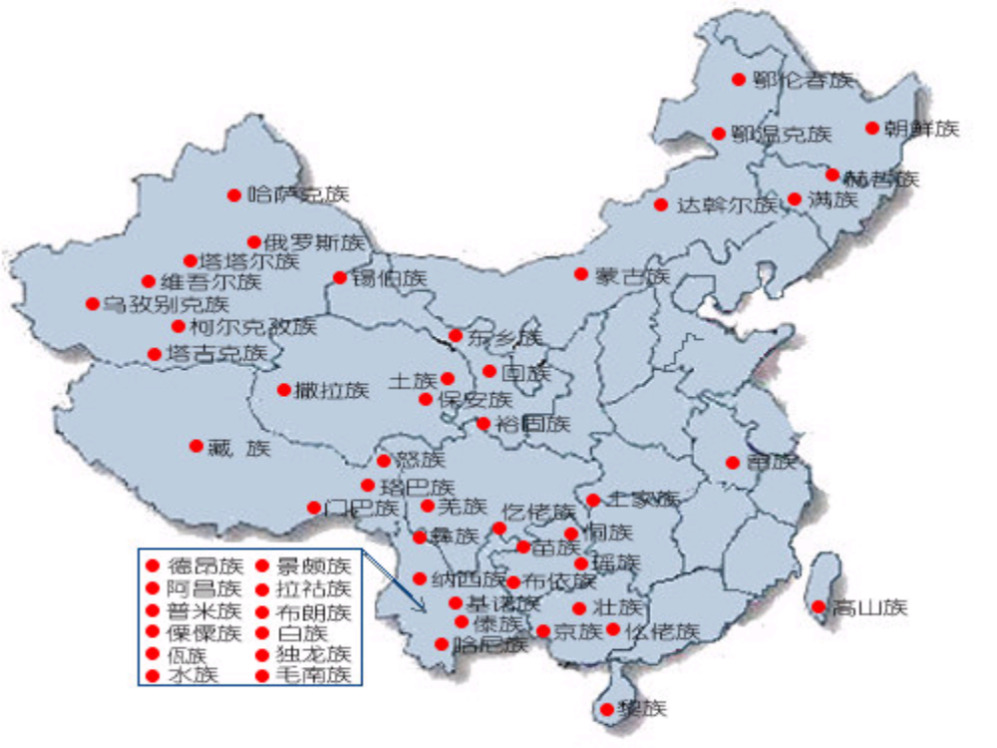

Slide 49
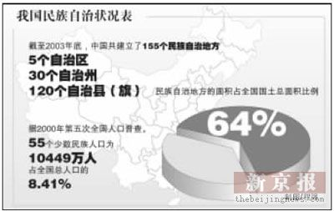

Slide 50
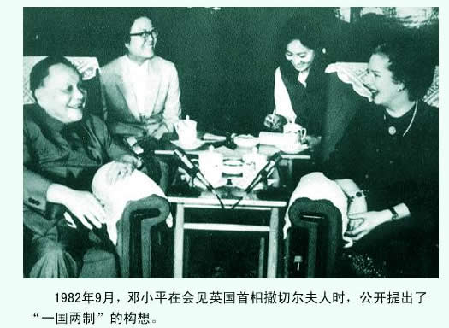
三、特别行政区制度
（一）特别行政区制度是“一国两制”构想的产物；
1982年9月，邓小平在会见英国首相撒切尔夫人时，公开提出了“一国两制”的构想。

Slide 51
（二）特别行政区的特点
1.一国两制
2.高度自治
3.当地人管理
（三）中央与特别行政区的关系
1.中央管理特别行政区涉及国防、外交等事务
2.特别行政区高度自治：
（1）行政管理权 （2）立法权 （3）独立的司法权和终审权 （4）自行处理有关对外事务的权力 （5）高度自治的其他方面。

Slide 52
主权者既然只能由组成主权者的各个人所构成，所以主权者就没有、而且也不能有与他们的利益相反的任何利益；因此，主权权力就无需对于臣民提供任何保证，因为共同体不可能想要损害它的全体成员；而且我们以后还可以看到，共同体也不可能损害任何个别的人。

Slide 53
我国宪法的基本原则
我国现行宪法的基本原则反映了我国社会主义初级阶段的基本国情，体现了新中国成立以来的我国宪法实践的基本经验，是我国制定和适用宪法的基本准则。我国现行宪法的基本原则是在继承1954年宪法原则基础上丰富和发展起来的。
我国宪法基本原则也随着中国特色社会主义理论和实践的发展而不断丰富和发展。

Slide 54
我国现行宪法的基本原则包括以下内容：
（一）坚持中国共产党的领导原则
（二）一切权力属于人民原则
（三）尊重和保障人权原则
（四）民主集中制原则
（五）权力监督与制约原则
（六）法治原则

Slide 55
（一）坚持中国共产党的领导原则
坚持中国共产党的领导作为宪法的基本原则，从根本上来说，是由宪法确立的我国的国体所决定的。
全国各族人民、一切国家机关和武装力量、各政党和各社会团体、各企业事业组织，都必须以宪法为根本活动准则，严格遵守和实施宪法，毫不动摇地坚持国共产党的领导。

Slide 56
（二）一切权力属于人民原则
在社会主义制度下，人民是国家和社会的主人，国家的一切权力来自人民并且属于人民。
一切权力属于人民原则与西方国家宪法主权在民原则或人民主权原则具有本质区别。
一切权力属于人民原则主要通过宪法规定得以实现。

Slide 57
（三）尊重和保障人权原则
人权通常是指人作为一个人所应该享有的权利。尊重和保障人权已成为当今国际社会的普遍追求。
但人权本身又是一个历史范畴，是具体的、相对的，不是抽象的、绝对的，它与一个国家的政治状况、经济发展、历史传统、文化结构和整个社会的发展水平有很大关系。由于国家性质和基本国情不同，各国对于人权的认识和实践并不一致。

Slide 58
（四）民主集中制原则
民主集中制原则是我国宪法的一项基本原则，它主要体现在国家机关的组织与活动中。民主集中制原则的基本含义是：
（１）民主基础上的集中。
（２）集中指导下的民主。
（３）民主基础上的集中和集中指导下的民主的
有机结合和辩证统一。

Slide 59
（五）权力监督与制约原则
权力监督与制约原则是为确保人民的权力属于人民、避免权力滥用而设计各种制度和方法以规范和控制国家权力范围及其行使方式的原则。
根据宪法的相关规定，权力监督与制约原则主要体现在以下三个方面：
第一，人民对国家权力的监督。
第二，公民对国家机关和国家工作人员的监督。
第三，国家机关之间的监督。

Slide 60
（六）法治原则
法治是相对于人治而言的，是指由宪法和法律规定的治国理政的价值、原则和方式。
它以公平正义为价值取向，以民主政治为基础，以宪法法律至上为前提，以严格依法办事为核心，以确保权力正当运行为重点，以执法为民为本质要求，以服务大局为重要使命，是人类政治文明进步的重要标志。

